Slide 1

ОАО "РЖД"
.
Движение поездов при перерыве действия всех
средств сигнализации и связи

Slide 2
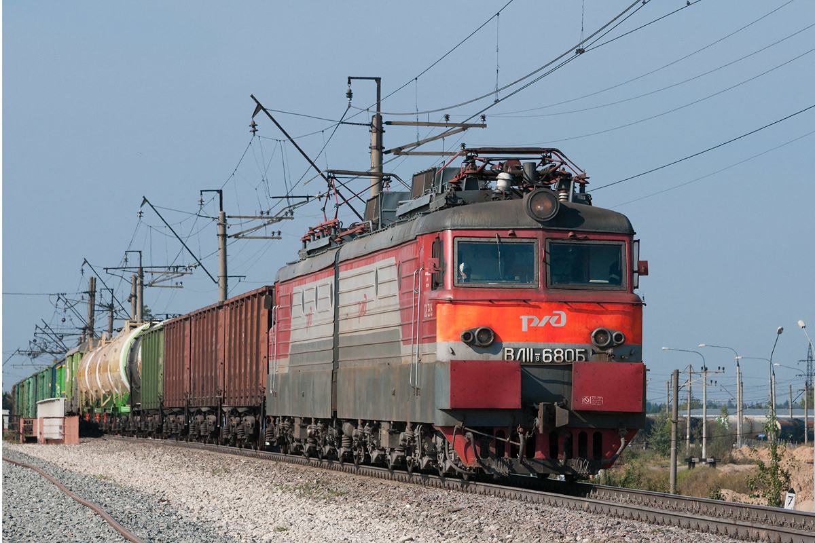
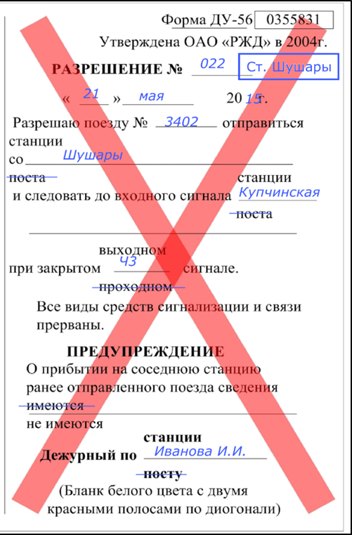
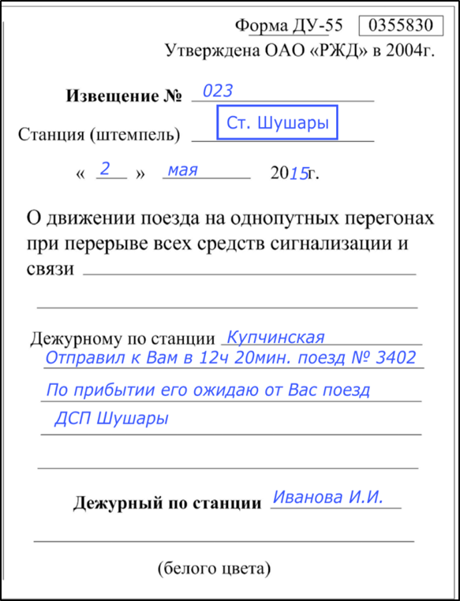
Движение поездов при перерыве действия всех средств сигнализации и связи
ИДП Приложение №6
1. Общие требования к движению поездов при перерыве всех средств сигнализации и связи.
2. Организация движения поездов при перерыве действия всех средств сигнализации и связи на однопутных участках.
3. Организация движения поездов при перерыве действия всех средств сигнализации и связи на двухпутных участках.
4. Поезда, которые нельзя отправлять при перерыве действия всех средств сигнализации и связи.

Slide 3

Движение поездов при перерыве действия всех средств сигнализации и связи

Slide 4
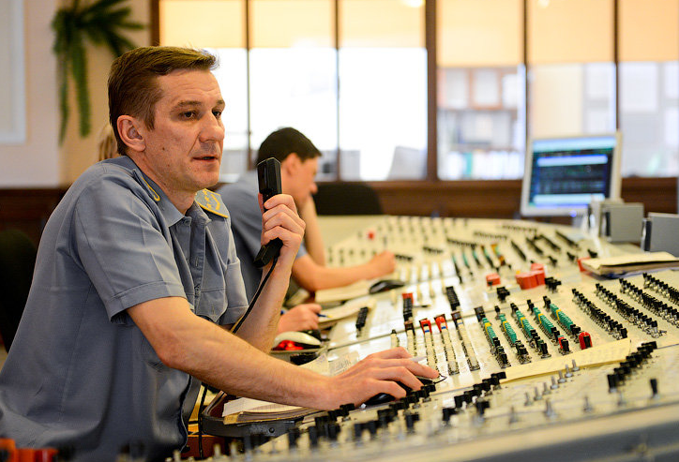
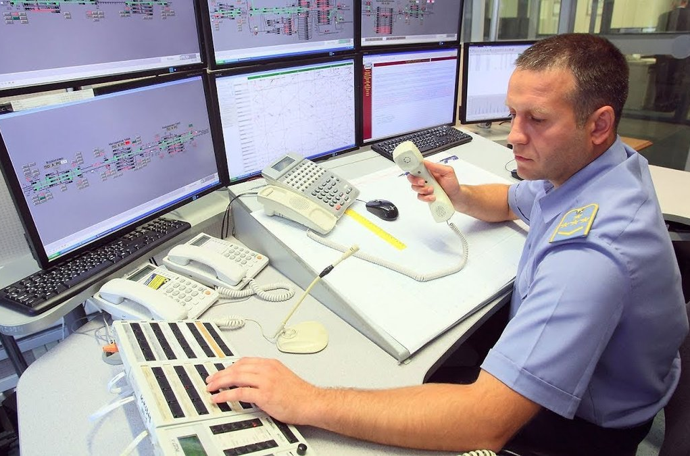
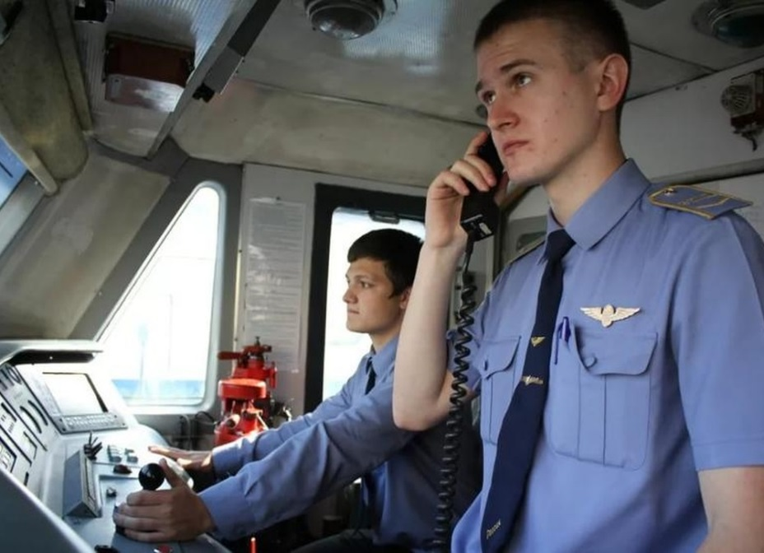
Движение поездов при перерыве действия всех средств сигнализации и связи
Перерыв действия всех средств сигнализации и связи - это когда служебные переговоры о движении поездов между ДСП станций, ограничивающих перегон, ДНЦ, ТЧМ невозможно осуществить ни по одному из имеющихся в их распоряжении видов связи непосредственно между ними.
ИДП Прил.№6 п.1

Slide 5
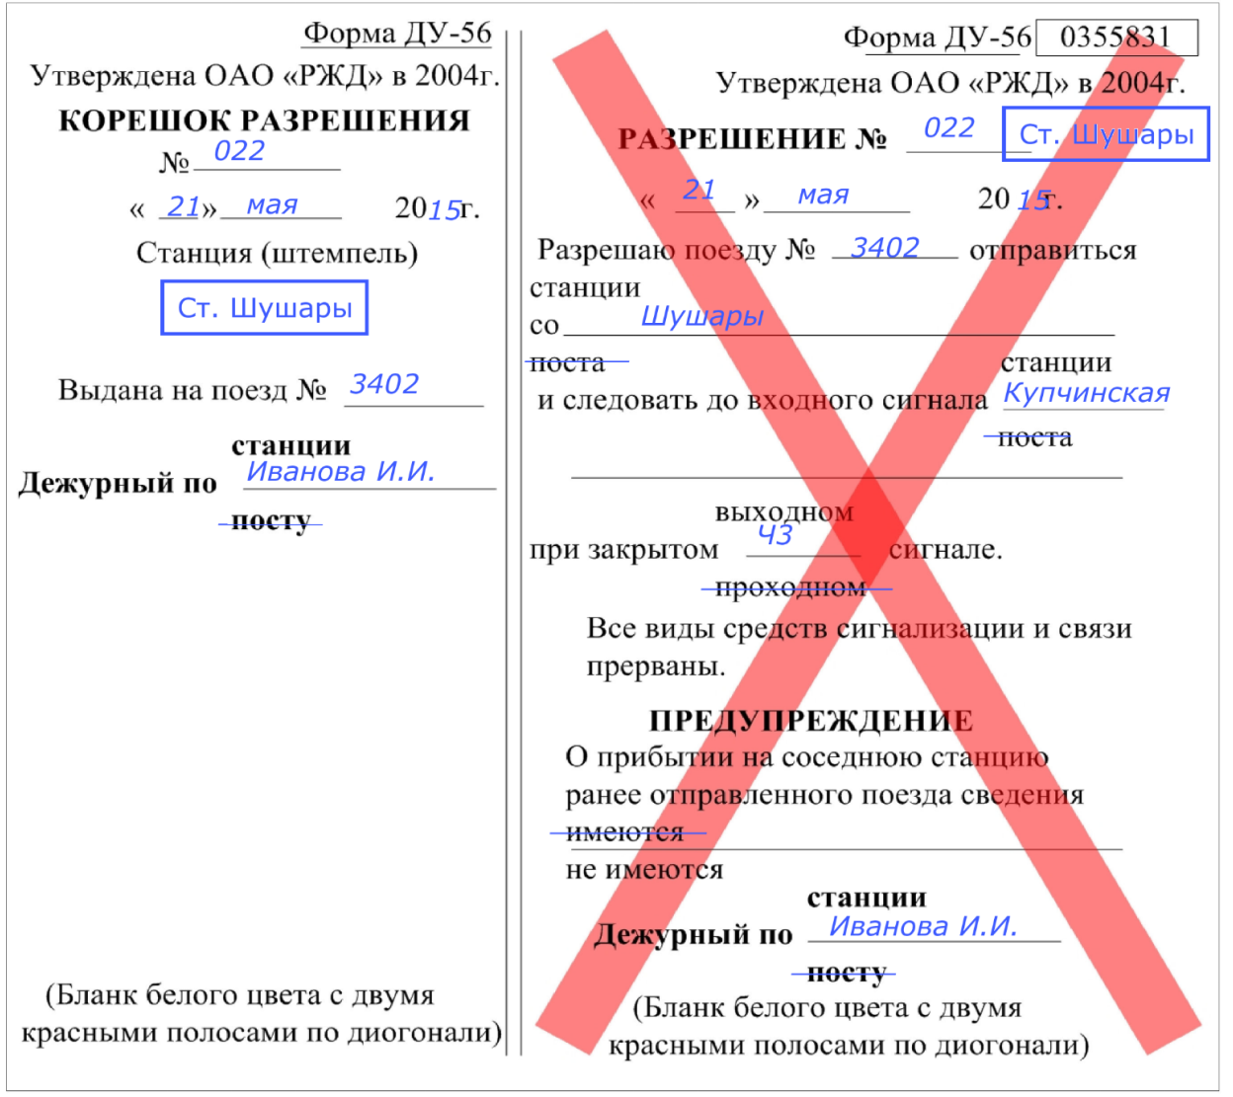

Движение поездов при перерыве действия всех средств сигнализации и связи
Разрешение Форма ДУ-56
Извещение Форма ДУ-55
При перерыве действия всех средств сигнализации и связи движение поездов производится на однопутных участках при посредстве письменных извещений ДУ-56 + ДУ-55.
ИДП Прил.№6 п.1

Slide 6
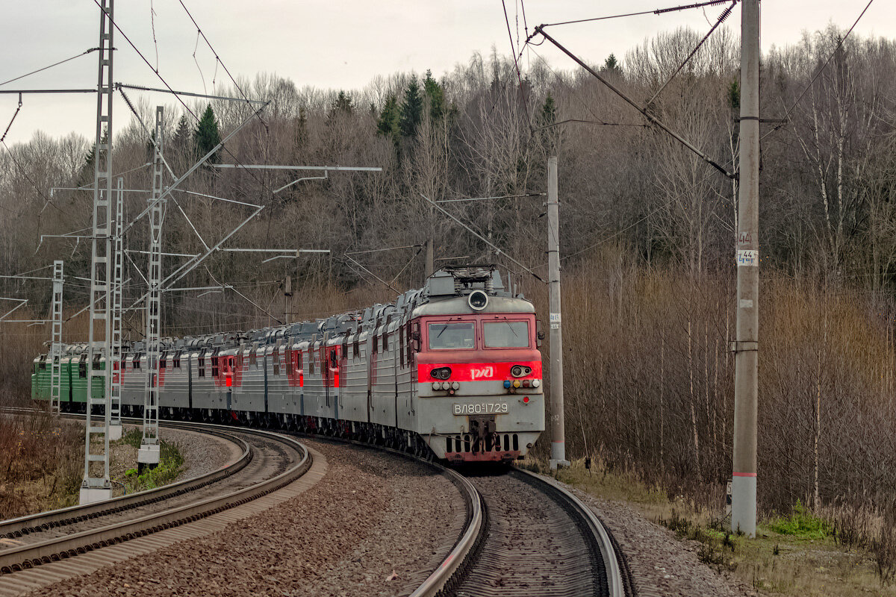
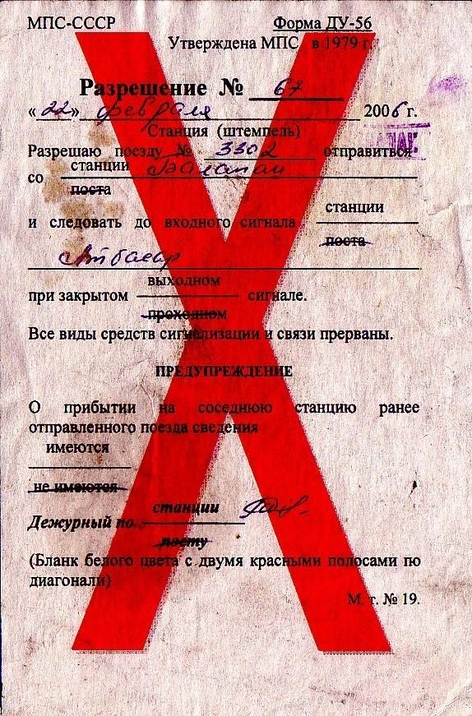
Движение поездов при перерыве действия всех средств сигнализации и связи
При перерыве действия всех средств сигнализации и связи движение поездов производится на двухпутных участках с разграничением временем, положенным на проследование поездом перегона между станциями (ДУ-56).
ИДП Прил.№6 п.1

Slide 7
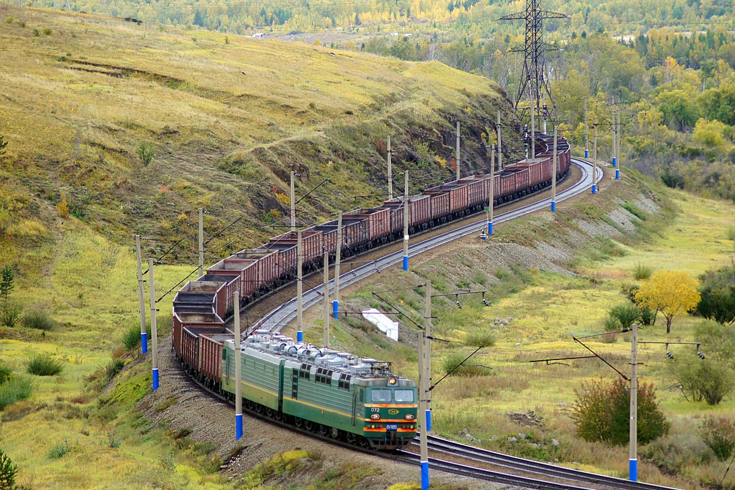
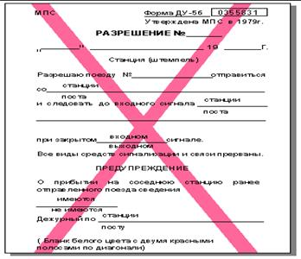
Движение поездов при перерыве действия всех средств сигнализации и связи
Правом на занятие поездом перегона при перерыве действия всех средств сигнализации и связи служит разрешение на бланке формы ДУ-56, выдаваемое ДСП станции машинисту поезда.
ИДП Прил.№6 п.2

Slide 8
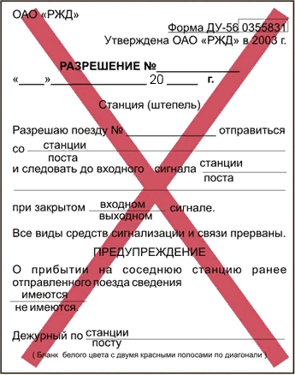
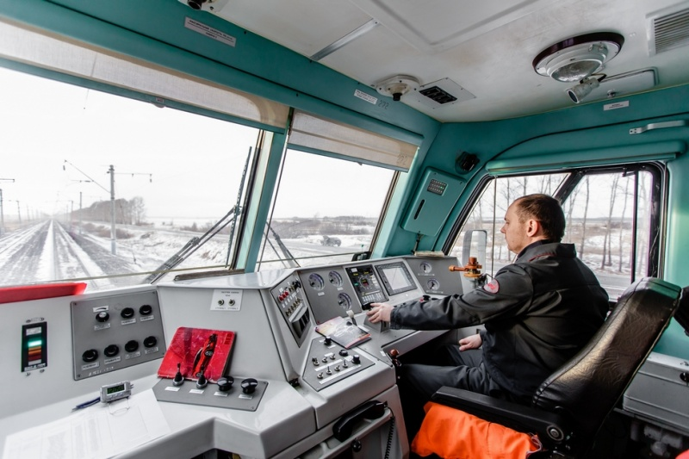
Движение поездов при перерыве действия всех средств сигнализации и связи
Если при этом сведений о прибытии на соседнюю станцию ранее отправленного поезда нет, машинист поезда должен следовать по перегону с особой бдительностью и готовностью к немедленной остановке на путях общего пользования со скоростью не более 20 км/ч, а на путях необщего пользования — не более 15 км/ч, так как хвост впереди отправленного поезда может быть не огражден.
ИДП Прил.№6 п.2

Slide 9
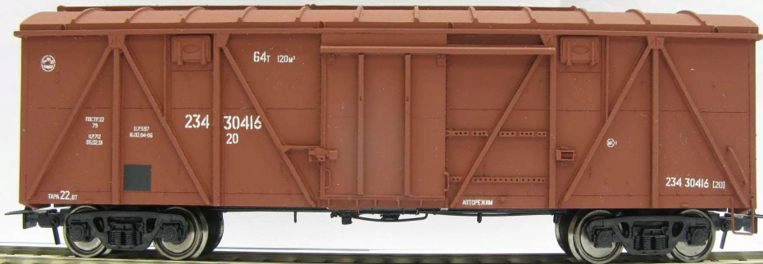
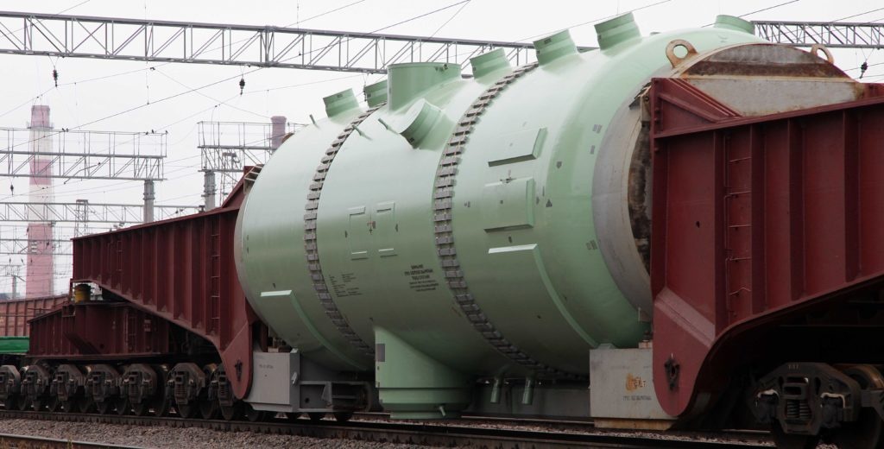

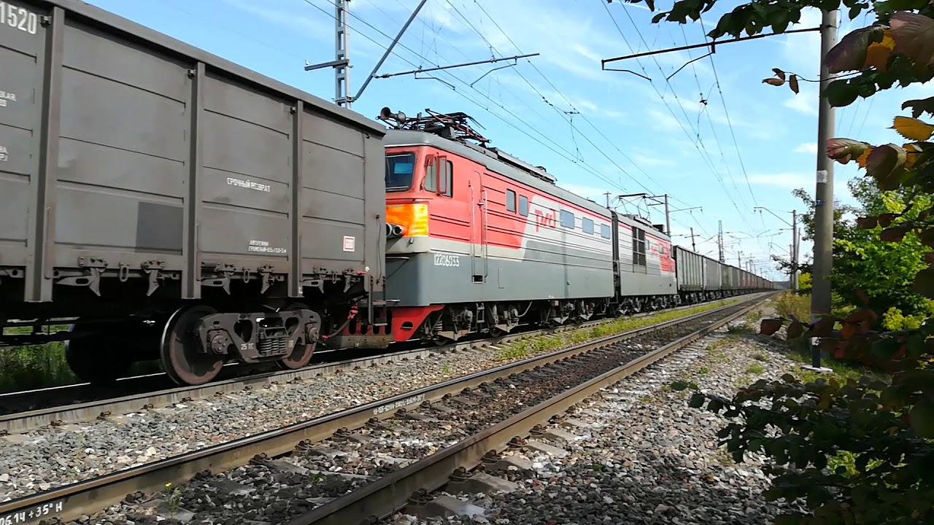
Движение поездов при перерыве действия всех средств сигнализации и связи
При перерыве действия всех средств сигнализации и связи запрещается отправлять поезда:
1. с опасными грузами класса 1 (ВМ), негабаритными грузами, поезда: соединенные, повышенных длины и массы, а также обслуживаемые одним машинистом;
ИДП Прил.№6 п.3

Slide 10
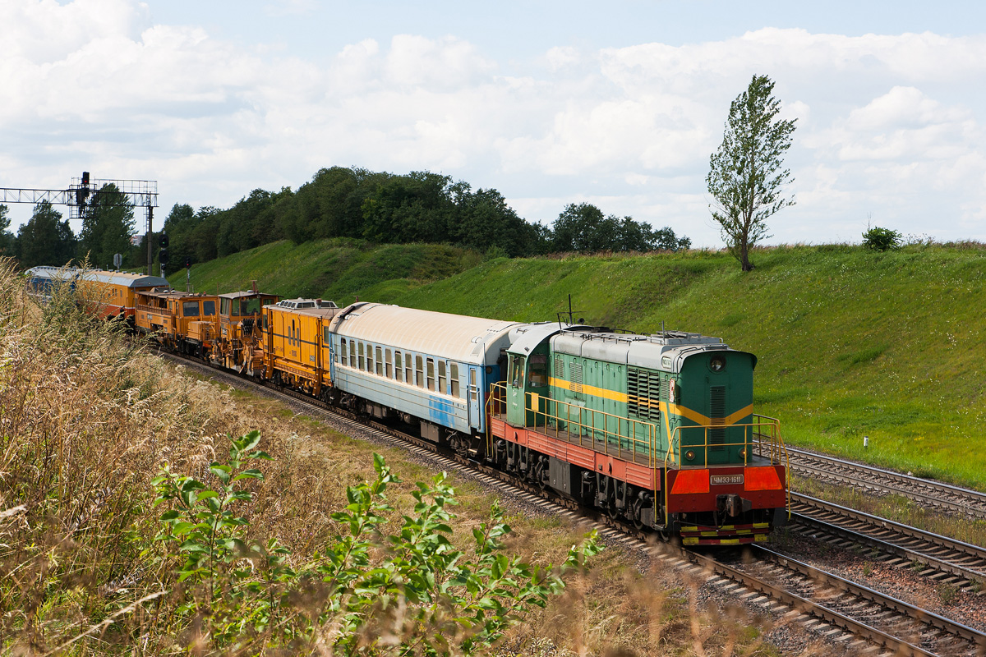
Движение поездов при перерыве действия всех средств сигнализации и связи
При перерыве действия всех средств сигнализации и связи запрещается отправлять поезда:
2. с остановкой для работы на перегоне, кроме восстановительных и пожарных поездов и вспомогательных локомотивов;
ИДП Прил.№6 п.3

Slide 11
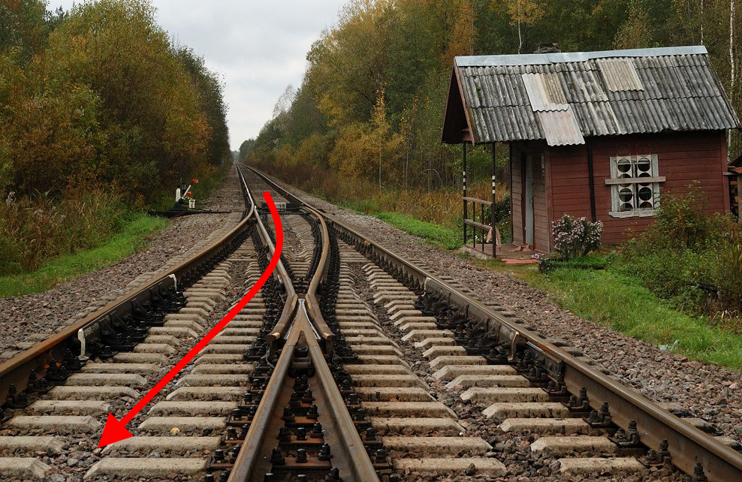
Движение поездов при перерыве действия всех средств сигнализации и связи
При перерыве действия всех средств сигнализации и связи запрещается отправлять поезда:
3. следующие на примыкание на перегоне.
ИДП Прил.№6 п.3

Slide 12
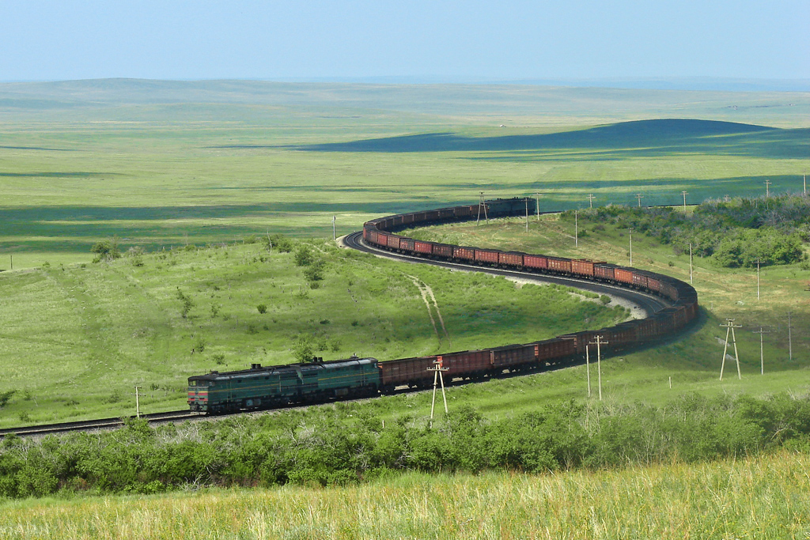
Движение поездов при перерыве действия всех средств сигнализации и связи
Подталкивающие локомотивы должны следовать по всему перегону до соседней станции.
ИДП Прил.№6 п.3

Slide 13
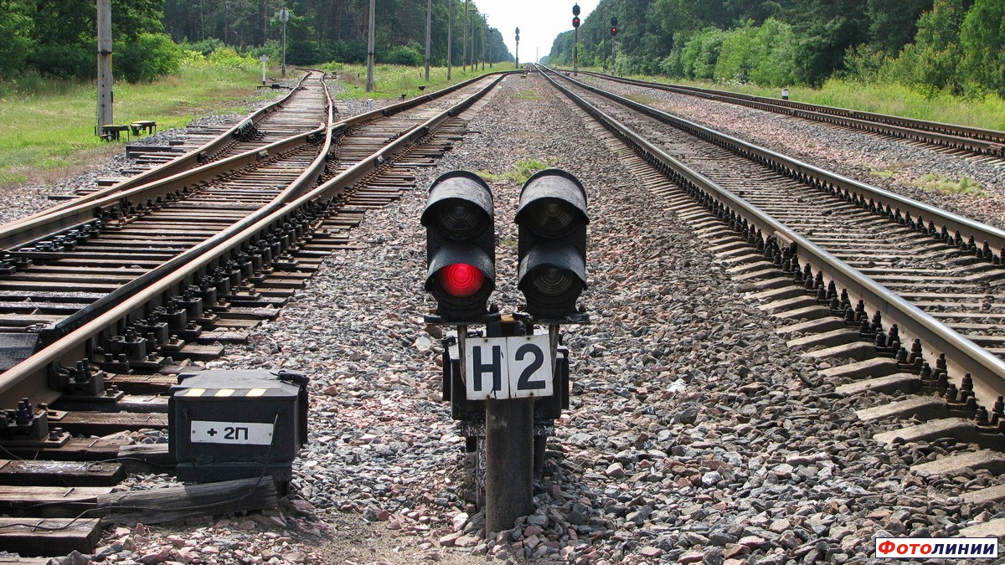
Движение поездов при перерыве действия всех средств сигнализации и связи
Движение поездов на однопутных перегонах
При перерыве действия всех средств сигнализации и связи впредь до установления движения поездов по письменным извещениям на перегон, ограниченный станциями, между которыми прекратилась связь, может быть отправлен поезд - только нечетного направления, являющегося для однопутных перегонов преимущественным.
ИДП Прил.№6 п.4

Slide 14
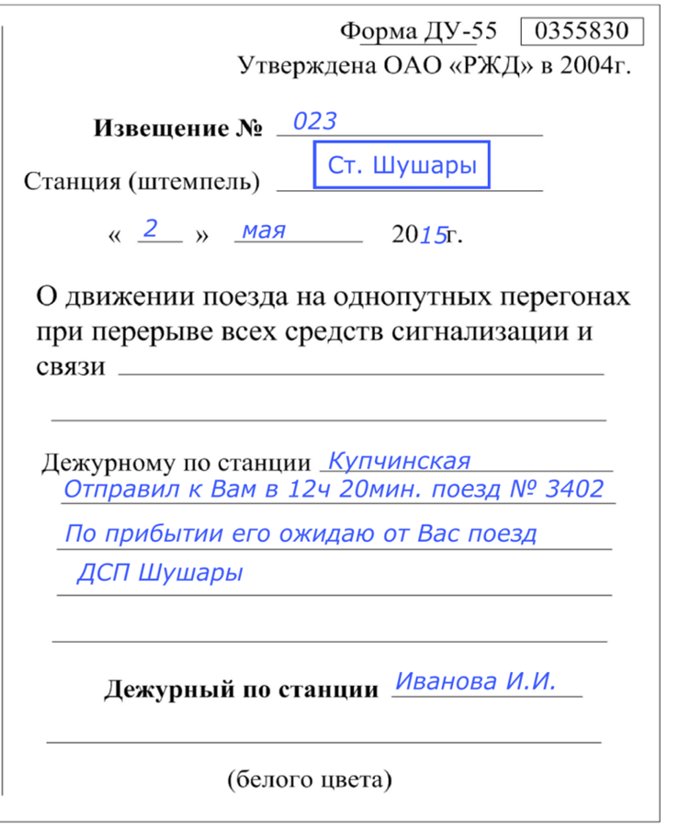
Движение поездов при перерыве действия всех средств сигнализации и связи
Движение поездов на однопутных перегонах
Ни один из поездов направления, противоположного преимущественному, не может быть отправлен на перегон - до установления движения по письменным извещениям,
за исключением:
Поезд, на отправление которого до перерыва связи было получено разрешение от станции преимущественного направления (блок-сигнал согласия при ПАБ, поездная телефонограмма при телефонных средствах связи, изъятый жезл перегона при электрожезловой системе).
Это исключение не распространяется на однопутные перегоны с двусторонней АБ.
ИДП Прил.№6 п.4

Slide 15
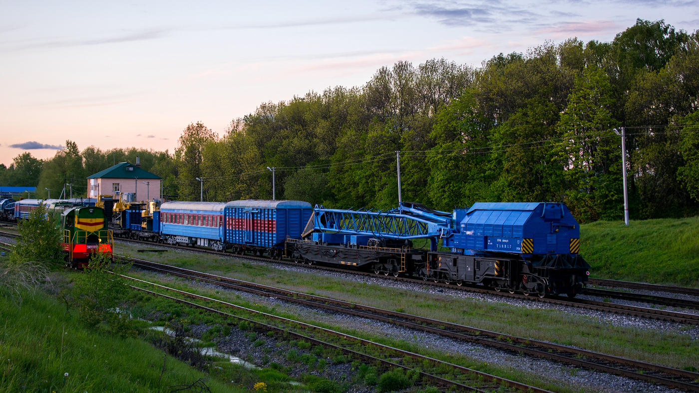
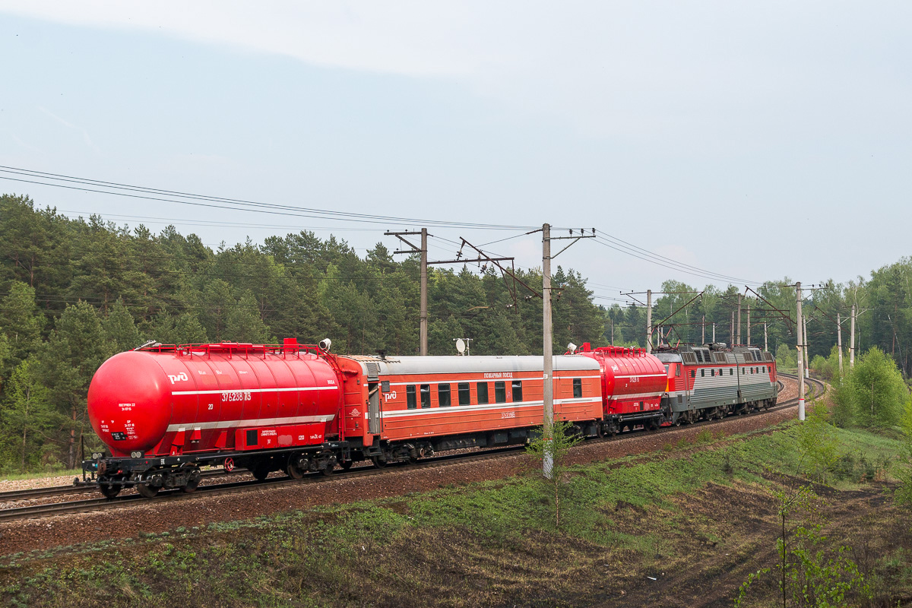
Движение поездов при перерыве действия всех средств сигнализации и связи
Движение поездов на однопутных перегонах
Ни один из поездов направления, противоположного преимущественному, не может быть отправлен на перегон - до установления движения по письменным извещениям, за исключением:
2. Восстановительного, пожарного поезда или вспомогательного локомотива – по требованию о высылке помощи, полученному с перегона.
ИДП Прил.№6 п.4

Slide 16
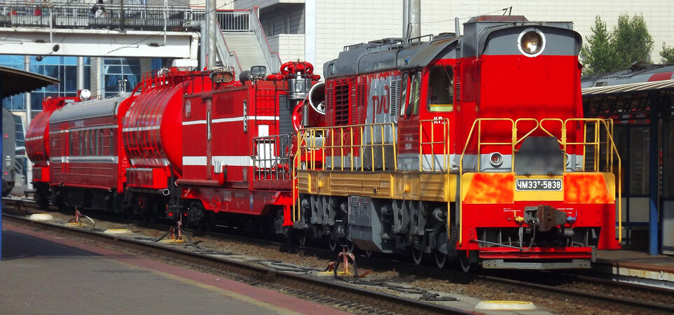
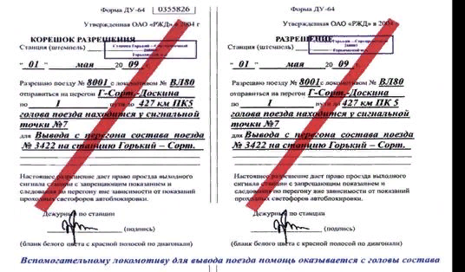
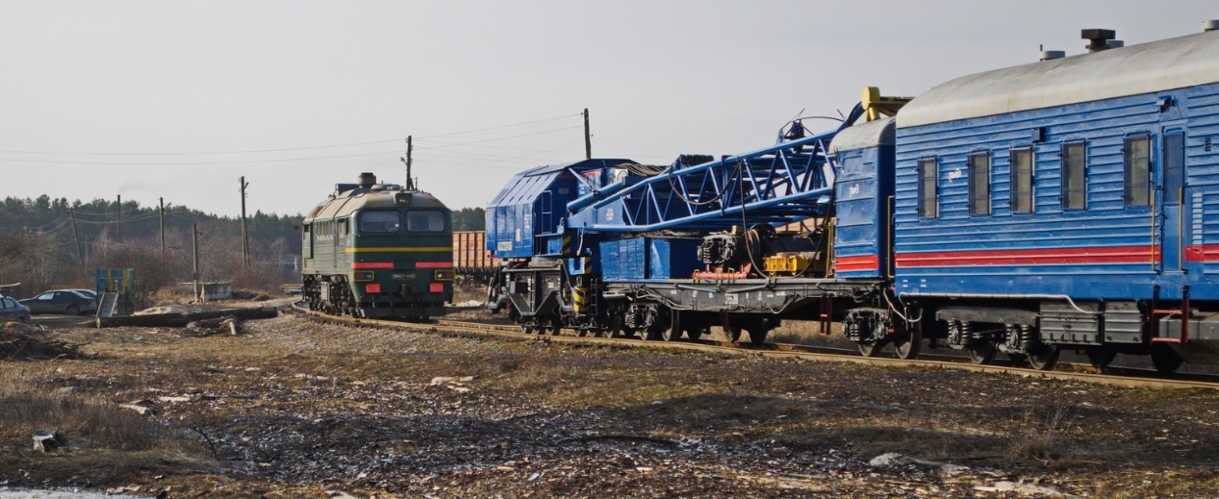
Движение поездов при перерыве действия всех средств сигнализации и связи
Движение поездов на однопутных перегонах
ДСП станции, как преимущественного направления, так и направления, противоположного преимущественному, получив требование с перегона об оказании помощи, организует отправление восстановительного, пожарного поезда или вспомогательного локомотива с вручением машинисту разрешения на бланке ДУ-64 .
ИДП Прил.№6 п.4

Slide 17
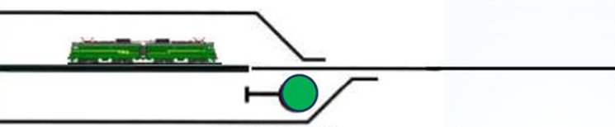
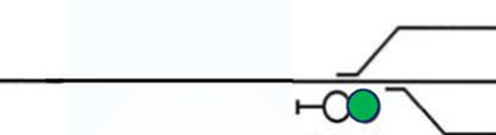


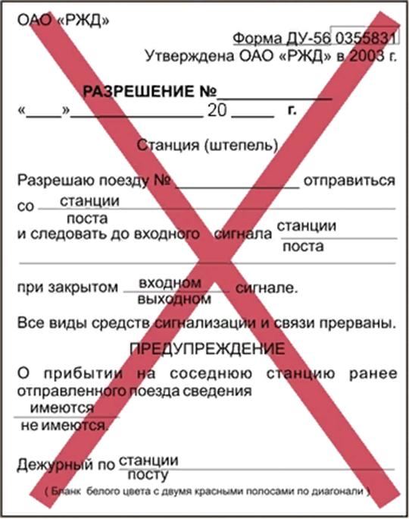



Движение поездов при перерыве действия всех средств сигнализации и связи
Движение поездов на однопутных перегонах
Станция Вал
Станция Мох
№2577
Н1
5
3
Н
Н3
На отправление первого поезда преимущественного направления разрешения ДСП соседней станции не требуется, если перегон не оборудован двусторонней автоблокировкой, а на путях необщего пользования, если известно, что перегон свободен.
ИДП Прил.№6 п.5

Slide 18

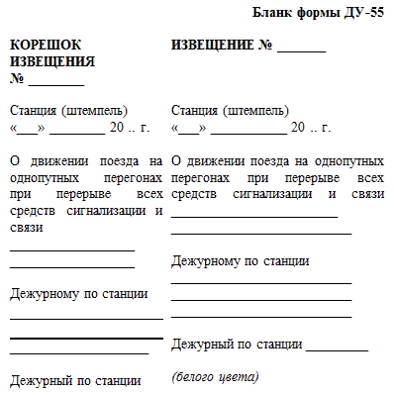
Движение поездов при перерыве действия всех средств сигнализации и связи
Движение поездов на однопутных перегонах
Станция Верба
Станция Ольха
Ч2
№2645
Ч
2
4
6
Н1
5
3
Н
Н3
На однопутном перегоне, оборудованном двусторонней АБ, первый поезд преимущественного направления может быть отправлен с станции только после обеспечения ДСП станции натурной проверки свободности перегона на всем протяжении с одновременной доставкой ДСП соседней станции письменного извещения о дальнейшем порядке движения поездов. О проверке свободности перегона делается запись в журнале движения поездов с указанием способа проверки и фамилии работника, производившего эту проверку.
Для выяснения свободности перегона, ДСП станции разрешается использовать любую возможность (переговоры с ДСП соседней станции по радиосвязи, мобильной радиосвязи, автотранспортные средства, съемные автодрезины).
ИДП Прил.№6 п.5

Slide 19
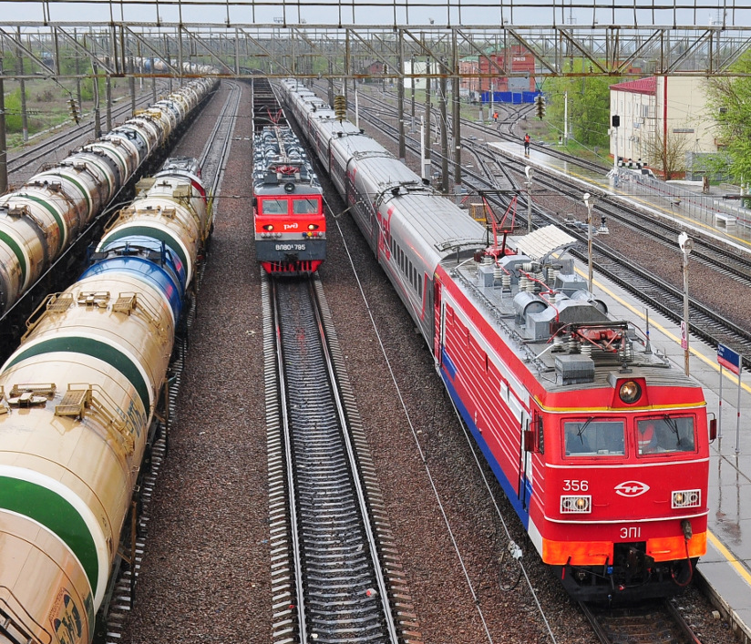
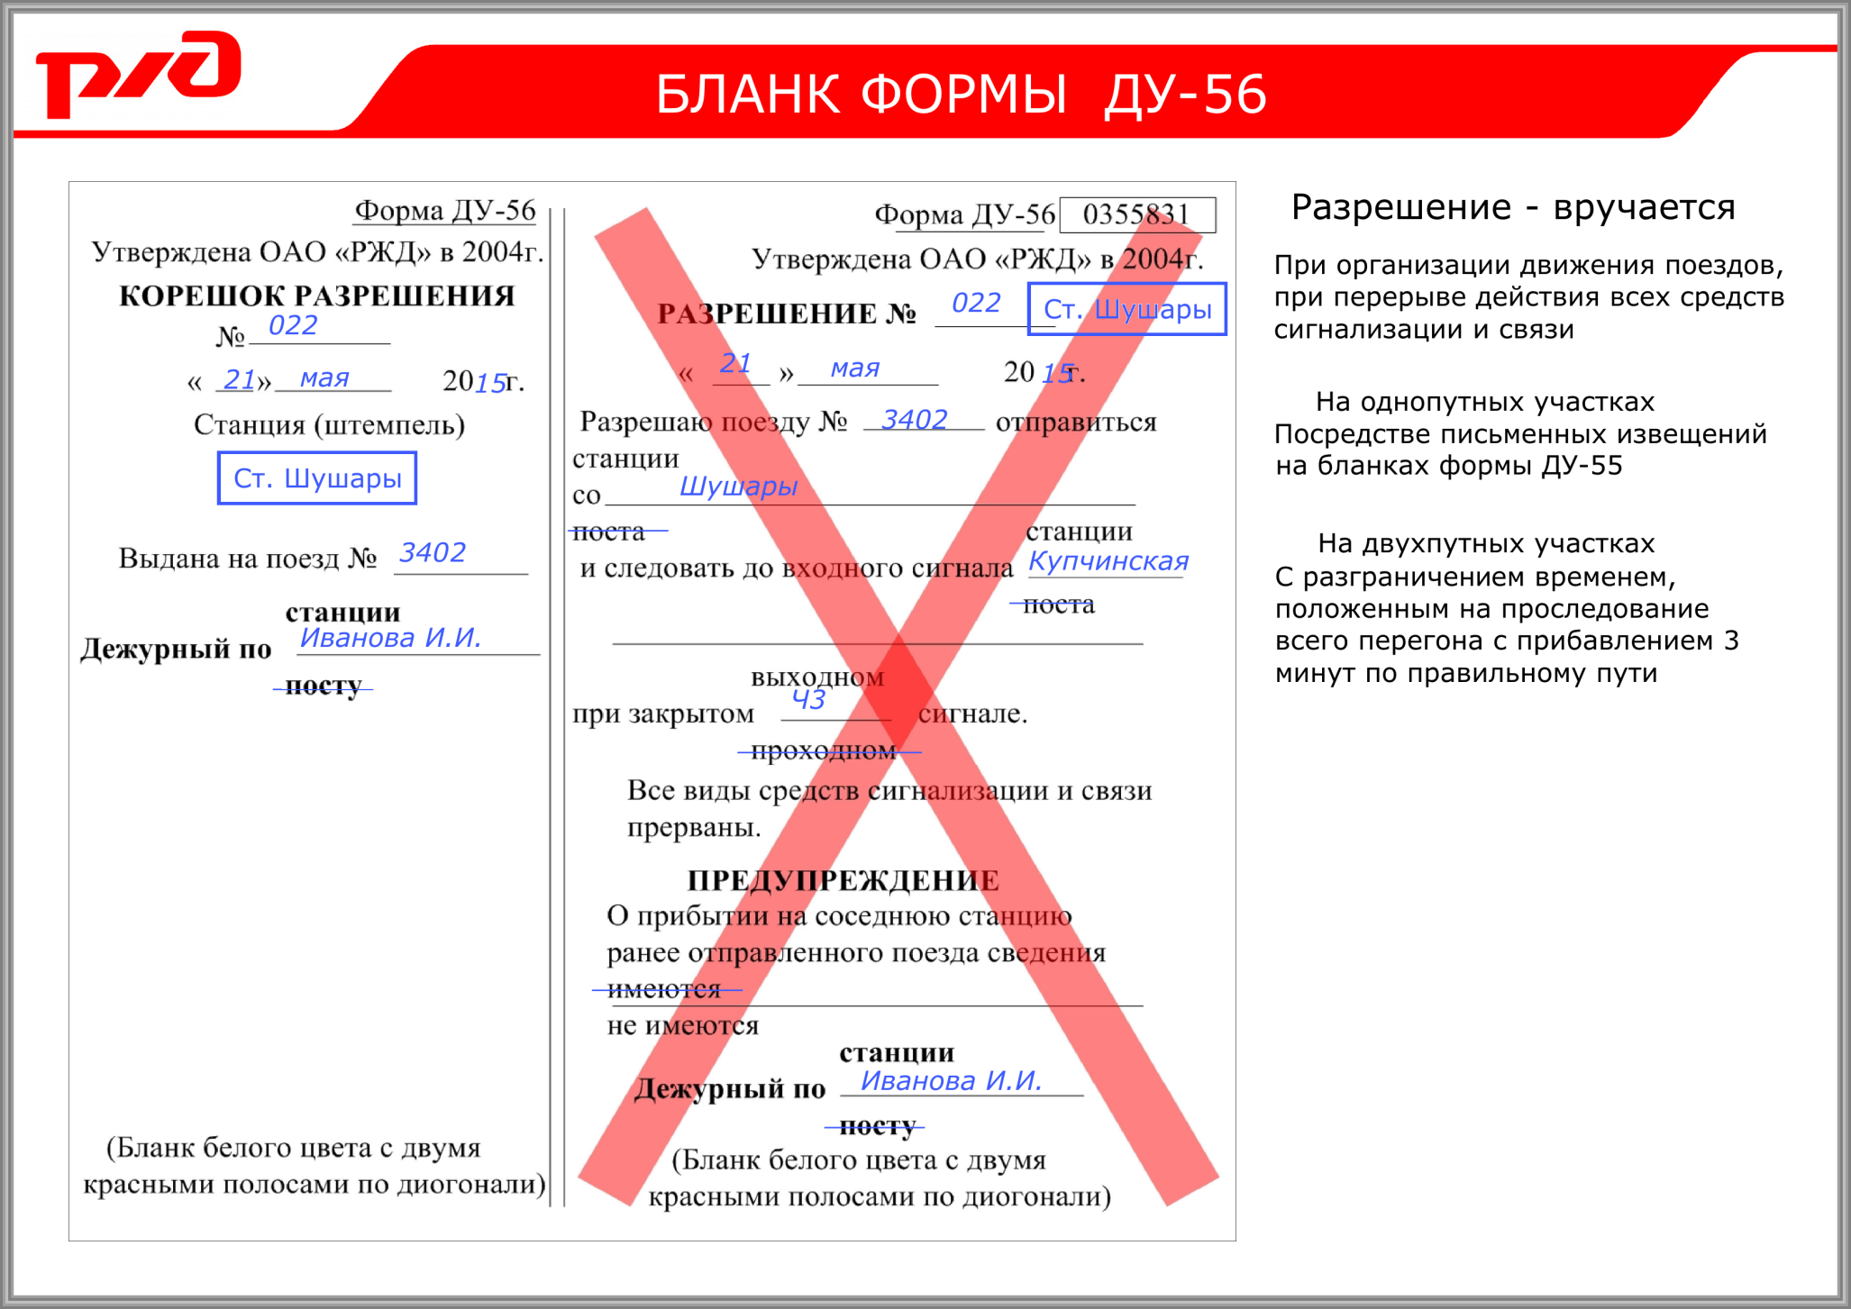
Движение поездов при перерыве действия всех средств сигнализации и связи
Движение поездов на однопутных перегонах
74
Ст. Шушары
21 мая 19
на перегоне Шушары –
Купчинская
Купчинская Отправила к Вам
поезд №3402 по прибытии от
Вас ожидаю поезд
Конев
Пересылка письменных извещений между станциями начинается с первым поездом – отправляемым на перегон при перерыве действия всех средств сигнализации и связи. При этом машинисту ведущего локомотива на право занятия перегона выдается - разрешение на бланке ДУ-56.
ИДП Прил.№6 п.7

Slide 20
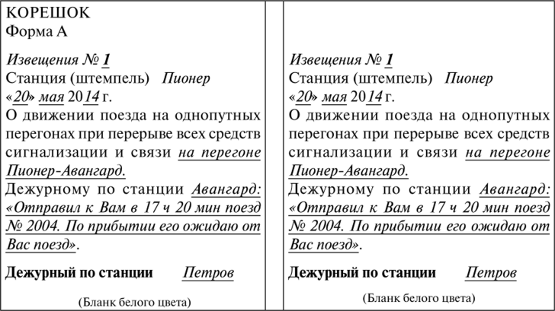
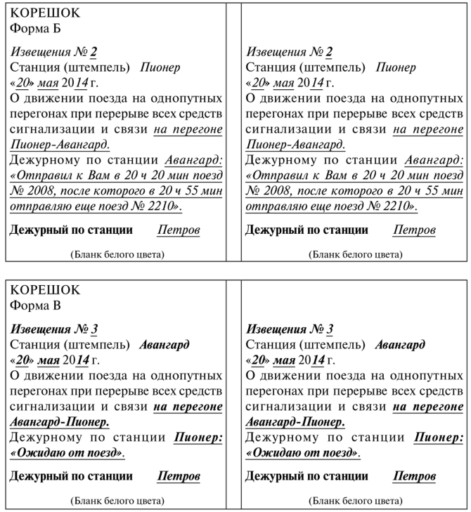
Движение поездов при перерыве действия всех средств сигнализации и связи
Движение поездов на однопутных перегонах
Форма А
Форма Б
Кроме того, с машинистом этого поезда посылается на соседнюю станцию письменное извещение на бланке ДУ-55 о порядке дальнейшего движения поездов, заполненное по одной из следующих форм:
форма А: «Отправил к Вам в 17 ч 20 мин поезд №2004. По прибытии его ожидаю от Вас поезд. ДСП Петров»;
форма Б: «Отправил к Вам в 20 ч 20 мин. поезд №2008, после которого в 20 ч 55 мин отправляю еще поезд №2210. ДСП Петров».
ИДП Прил.№6 п.7

Slide 21
Движение поездов при перерыве действия всех средств сигнализации и связи
Движение поездов на однопутных перегонах
Форма В
Если к моменту перерыва действия всех средств сигнализации и связи на станции отсутствуют нечетные поезда для отправления на перегон, ограниченный станциями, между которыми прекратилась связь, то ДСП станции, имеющий право отправления первого поезда, если ему известно о наличии к отправлению на этот перегон поезда с соседней станции, посылает на эту станцию извещение, заполненное по форме В: форма В: «Ожидаю от Вас поезд. ДСП Петров».
На перегонах, не оборудованных двусторонней автоблокировкой, для пересылки письменных извещений формы В разрешается использовать несъемные дрезины, одиночные локомотивы, а также другие транспортные средства.
ИДП Прил.№6 п.8

Slide 22
Движение поездов при перерыве действия всех средств сигнализации и связи
Движение поездов на однопутных перегонах
После получения ДСП станции извещения форм А, Б или В движение поездов по письменным извещениям считается установленным.
ИДП Прил.№6 п.9

Slide 23
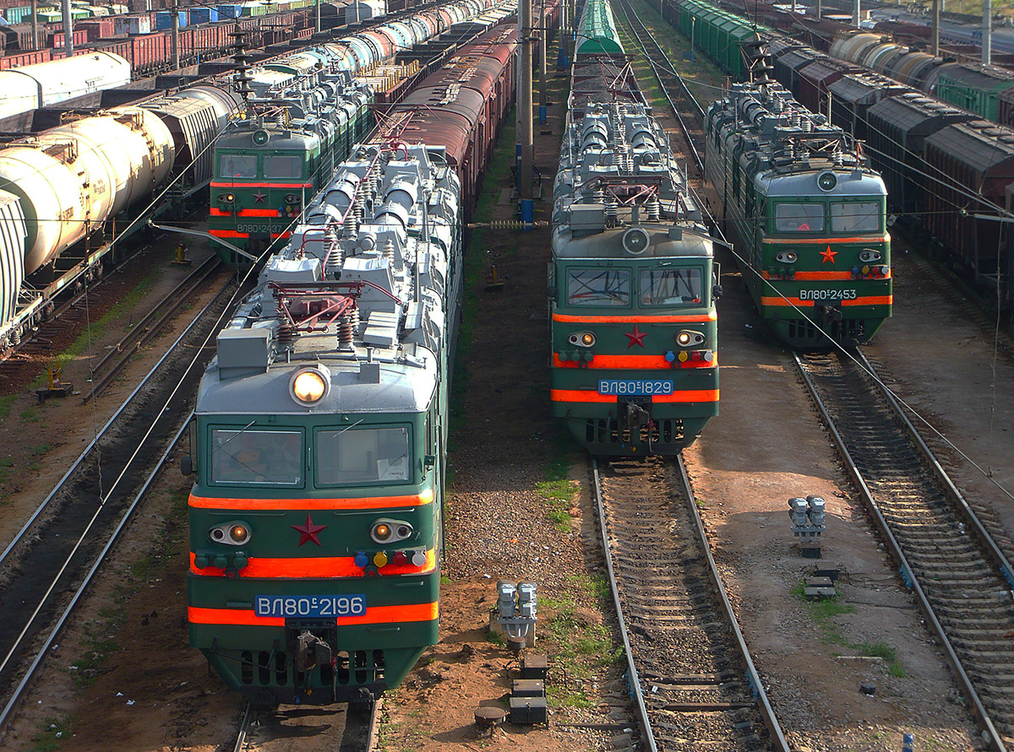
Движение поездов при перерыве действия всех средств сигнализации и связи
Движение поездов на однопутных перегонах
Отправление поездов, следующих в одном направлении, должно производиться через промежуток времени, необходимый для проследования впереди отправленным поездом всего межстанционного перегона, с прибавлением 3 мин.
ИДП Прил.№6 п.10

Slide 24
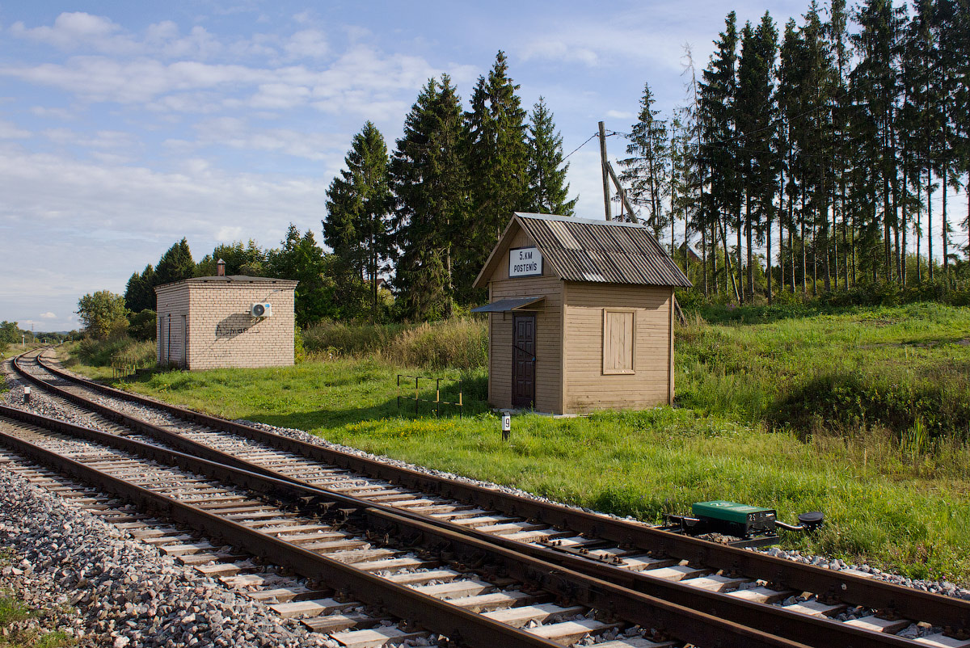
Движение поездов при перерыве действия всех средств сигнализации и связи
Движение поездов на однопутных перегонах
Путевые посты, действовавшие до перерыва связи как раздельные пункты, участия в движении поездов не принимают.
ИДП Прил.№6 п.10

Slide 25
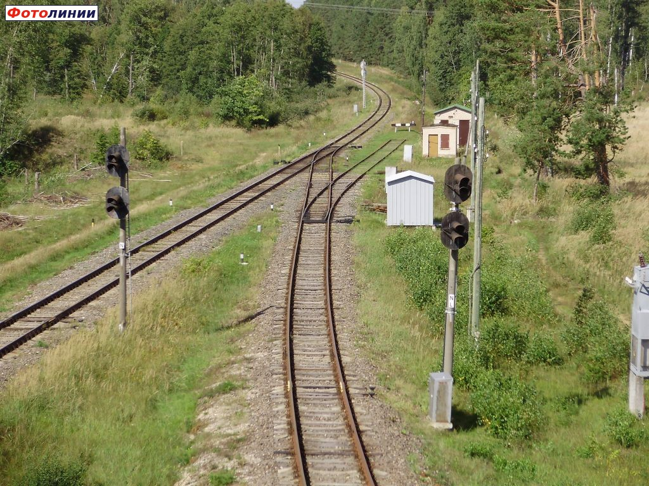
Движение поездов при перерыве действия всех средств сигнализации и связи
Движение поездов на однопутных перегонах
межстанционный
перегон
вспомогательный
пост
на примыкание
Если до перерыва действия всех установленных средств сигнализации и связи со станции был отправлен поезд преимущественного направления на примыкание на перегоне, а уведомление от ДСП поста о прибытии поезда и уборке его на примыкание не получено, то перегон считается занятым на все время, необходимое для проследования поезда до вспомогательного поста и уборки его на примыкание, с прибавлением 3 мин.
ИДП Прил.№6 п.10

Slide 26
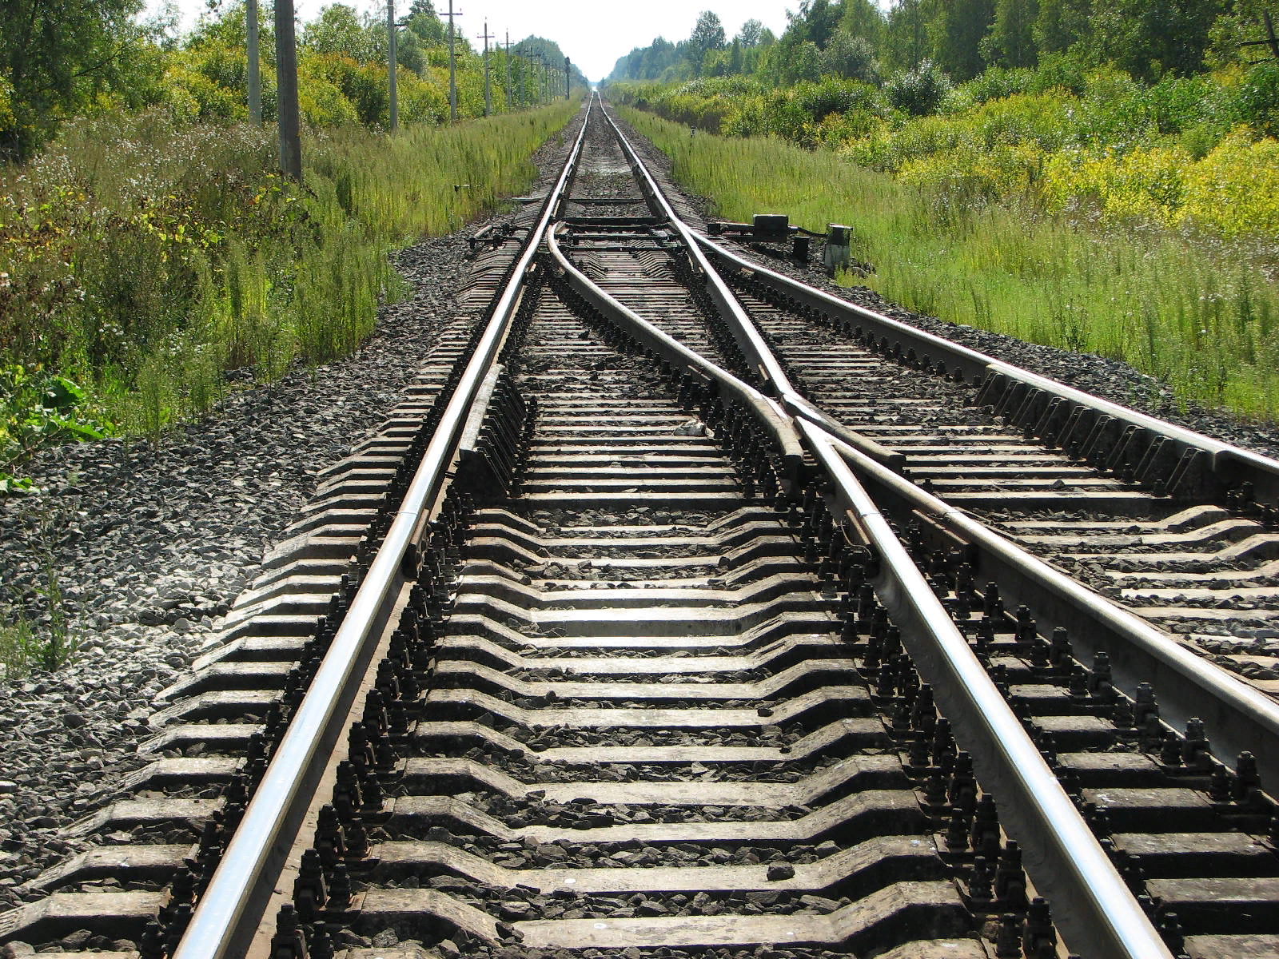
Движение поездов при перерыве действия всех средств сигнализации и связи
Движение поездов на однопутных перегонах
на примыкание
межстанционный
перегон
ДСП поста после уборки поезда на примыкание обязан установить стрелку примыкания в нормальное положение (по главному пути) и не допускать выхода подвижного состава на главный путь до восстановления связи с ДСП соседних станций.
ИДП Прил.№6 п.10

Slide 27
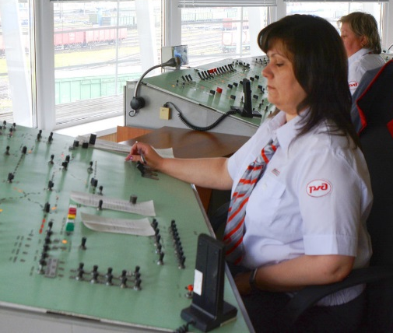
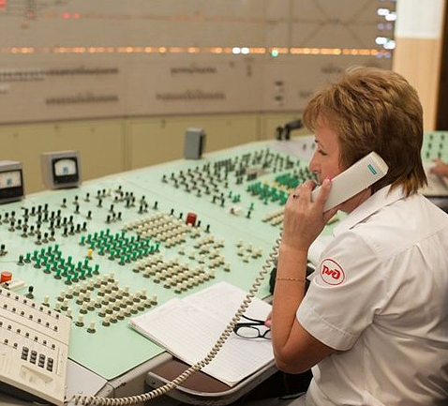
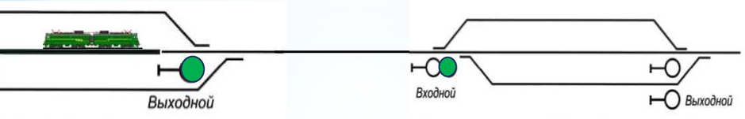

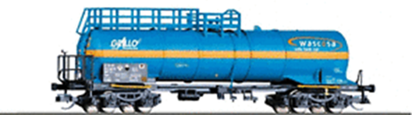
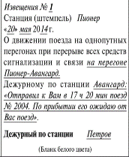
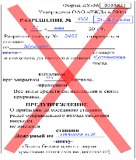
Движение поездов при перерыве действия всех средств сигнализации и связи
Движение поездов на однопутных перегонах
Форма А
Форма Б
Станция А
Станция Б
ДУ-55
ДУ-56
Н1
Н
Н1
Н3
В течение перерыва действия всех средств сигнализации и связи поезда отправляются по разрешениям на бланке ДУ-56.
Чтобы не прерывать связи друг с другом, ДСП станций впредь до восстановления нормального действия устройств сигнализации и связи обязаны пересылать с машинистом ведущего локомотива каждого поезда в том и другом направлении письменные извещения по форме А или Б о дальнейшем отправлении поездов.
ИДП Прил.№6 п.11

Slide 28
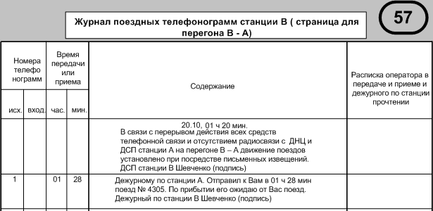
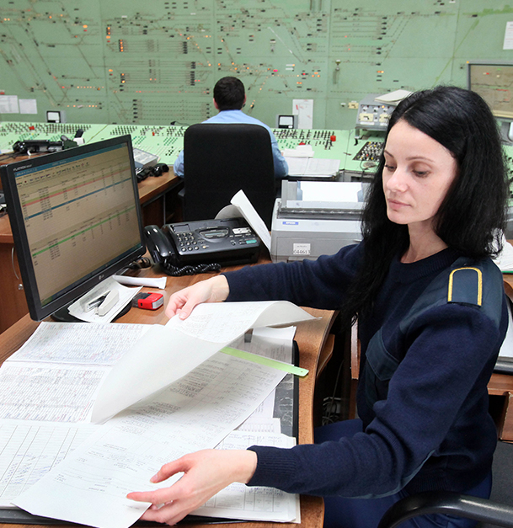
Движение поездов при перерыве действия всех средств сигнализации и связи
Движение поездов на однопутных перегонах
Извещения по формам А, Б и В на обеих станциях записываются в журнал поездных телефонограмм.
Переход на движение поездов при посредстве письменных извещений оформляется в журнале поездных телефонограмм записью следующего содержания:
«Дата 20 октября 2020 года, 01 ч 20 мин. В связи с перерывом действия всех средств сигнализации и связи на перегоне В – А движение поездов установлено при посредстве письменных извещений.
ДСП станции В Шевченко (подпись)»
ИДП Прил.№6 п.11

Slide 29
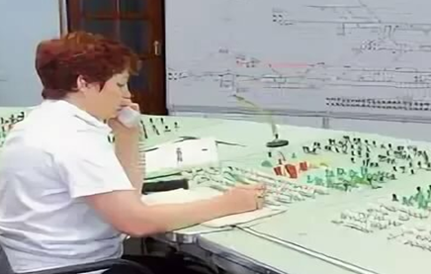
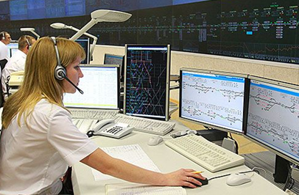
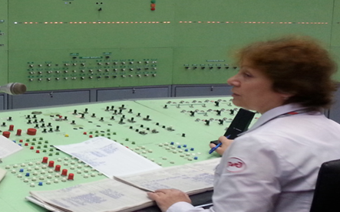
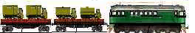
Движение поездов при перерыве действия всех средств сигнализации и связи
Движение поездов на однопутных перегонах
Приказ №5, время 12 ч 32 м
Движение поездов на перегоне А-Б устанавливается по полуавтоблокировке.
ДНЦ Ежова
Станция А
Станция Б
Н1
Н
Н1
Н3
После восстановления действия соответствующих средств сигнализации и связи движение поездов по этим видам связи возобновляется приказом ДНЦ, который обязан предварительно проверить свободность перегона.
ИДП Прил.№6 п.11

Slide 30


Движение поездов при перерыве действия всех средств сигнализации и связи
Движение поездов на двухпутных перегонах
На двухпутных перегонах при перерыве действия всех средств сигнализации и связи поезда отправляются по правильному пути с разграничением их временем, положенным по расписанию для проследования поездом перегона, с прибавлением 3 мин., если в момент перерыва связи блокировка была установлена в соответствующем направлении.
ИДП Прил.№6 п.17

Slide 31

Движение поездов при перерыве действия всех средств сигнализации и связи
Движение поездов на двухпутных перегонах
Если ДСП станции до перерыва действия всех средств сигнализации и связи было дано согласие на отправление поезда с соседней станции по неправильному пути, то после прибытия этого поезда на станцию, перед отправлением первого поезда по правильному пути ДСП станции должен убедиться в свободности перегона от встречных поездов.
ИДП Прил.№6 п.17

Slide 32

Движение поездов при перерыве действия всех средств сигнализации и связи
Движение поездов на двухпутных перегонах
При наличии между станциями путевых постов, действовавших до перерыва связи как раздельные пункты перегона, эти посты остаются действующими и при перерыве связи.
ИДП Прил.№6 п.18

Slide 33

Движение поездов при перерыве действия всех средств сигнализации и связи
Движение поездов на двухпутных перегонах
свободность пути
Получив требование о высылке восстановительного поезда (специального самоходного подвижного состава), пожарного поезда или вспомогательного локомотива, когда его необходимо отправить по неправильному пути, ДСП станции обязан убедиться в свободности этого пути от поездов (от станции до места, куда необходимо высылать помощь).
ИДП Прил.№6 п.19

Slide 34




Движение поездов при перерыве действия всех средств сигнализации и связи
Движение поездов на двухпутных перегонах
Приказ №66, время 17 ч 02 м
Движение поездов на перегоне А-Б устанавливается по сигналам автоблокировки.
ДНЦ Фокин
После восстановления соответствующих средств сигнализации и связи движение поездов по этим видам связи возобновляется приказом ДНЦ, а при отсутствии диспетчерской связи — каждой станцией по правильному для нее пути.
ИДП Прил.№6 п.20

Slide 35
Опережающее задание по следующей теме:
Движение восстановительных, пожарных поездов и
вспомогательных локомотивов.
ПТЭ Приложение №6 п.103-109; ИДП Приложение №7; ИСИ Раздел IV;
Распоряжение №2580р от 12.12.02017 г.
1. Порядок затребования и назначение восстановительных, пожарных поездов и вспомогательных локомотивов.
2. Разрешение на отправление восстановительных, пожарных поездов и вспомогательных локомотивов.
3. Порядок следования внеочередного поезда.
4. Обязанности локомотивной бригады при разрыве поезда на перегоне.
5. Возвращение поезда с перегона на станцию отправления.
6. Оказание помощи остановившемуся на перегоне поезду локомотивом сзади идущего поезда.
7. Действия машиниста локомотива, оказывающего помощь поезду, остановившемуся на перегоне.
8. Регламент переговоров.

